Slide 1
Клод Оскар Моне
Моне всю свою долгую жизнь оставался верен идеалам импрессионизма и, несмотря на трудное начало карьеры, сумел в годы зрелости добиться успеха, богатства и славы.
Воспитатель ГПД ГБОУ СОШ №152
Букиа Медеа Гурамиевна

Slide 2
Основатель импрессионизма
Клод Оскар Моне родился в Париже 14 ноября 1840 года. Когда будущему художнику исполнилось пять лет, его семья переехала в портовый город Гавр на побережье Нормандии, где и прошли детство и ранняя юность Моне. Его отец, Адольф, работал у своего зятя, который вел оптовую торговлю бакалейными товарами.

Slide 3
Талант к рисованию
В школе Моне успевал по всем предметам, за исключениям одного – рисования, где Клод проявил врожденный талант художника, и первую очередь как карикатурист. В 15 лет он уже продавал свои карикатуры. Отец Клода не одобрял это увлечение сына.
Однако Моне нашел союзника в лице своей тетки, Мари Жанны Лекадр, Художницы-дилетантки, которая взяла на себя большую часть забот о будущем Клода после смерти его матери.

Slide 4
1859 -1860 годы Моне – отцу пришлось его отпустить – проводит в Париже, где изучает искусства.
1861-1862 годах в жизни художника произошли перемены. Он отправляется на военную службу в Алжир.
Как художник Моне был очарован пейзажами Северной Африки, но вскоре заболел анемией и был демобилизован.

Slide 5
Парижская мастерская Глейра
Осенью 1862 года Моне возвращается в Париж и становится учеником Шарля Глейра, известного в то время живописца. Здесь он познакомился с молодыми художниками, некоторые из них стали не только его друзьями, но и вошли в группу импрессионистов.
1867 году Моне вернулся в Гавр.
1870году он женился на своей возлюбленной – Камилле. Она родила ему сына.
1871 года Моне возвратился в Париж и нанял дом в Аржантее, небольшом городке на берегу Сены.

Slide 6
Счастливые дни Оржантее
Моне был очарован лодками, мостами, рекой и природой вокруг Аржантея, а его картины и рисунки с полным основанием можно назвать самым солнечными в его жизни. Здесь его часто навешали друзья, в том числе Мане, Ренуар и Сислей.
В 1874 году импрессионисты устроили в Париже выставку своих работ. Подобные выставки помогали им укрепить свою репутацию по мере того, как зрители начинали привыкать к ярким цветам и небрежным мазкам на их полотнах.

Slide 7
Переезд Ветей
На некоторое время Моне доверил ведение своих финансовых дел Эрнесту Гошеде, бизнесмену, покупавшему картины художника. Но вскоре Гошеде Обанкротился. Моне и Гошеде объединили оставшиеся деньги и переехали в Ветей. Вскоре после переезда рождается второй сын Моне, Мишель.
1879 году умирает Камилла. Завязывается роман между Монет и Алисой Гошеде, ее муж, Эрнест, уезжает, оставив Клода и Алису с восемью детьми на руках. Моне женится на Алисе после смерти ее первого мужа.
В 1881 году семейство Моне покидает Ветей и переселяется в Живерни. Именно здесь Моне и провел остаток своей жизни.

Slide 8
Годы Живерни
К этому времени карьера Моне пошла в гору, и это дает ему возможность выкупить в 1890 году дом, в котором жила его семья. К 50 годам Моне стал вполне обеспеченным человеком. Этот успех позволил ему расширить сад в Живерни, который стал теперь самой большой его любовью, и едва ли не единственным объектом, который Моне изображал на своих поздних полотнах.
Моне продолжал работать до самых последних дней своей жизни. Когда он умер в Живерни 6 декабря 1926 года в возрасте 86 лет, он был признанным патриархом французской живописи. Его дом и сад были открыты для посещения в 1981 году, и с тех пор поток туристов не иссякает.

Slide 9
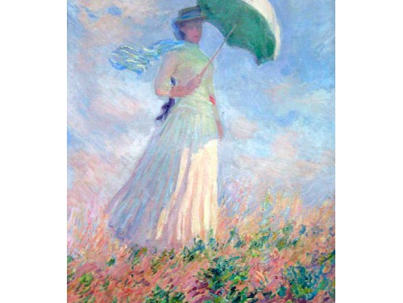
«Дама с зонтиком, повернувшаяся вправо»
Моделью для этой картинки послужила Сюзанна Гошеде. Художник нарисовал картину парную этой, на которой Сюзанна повернута направо.

Slide 10
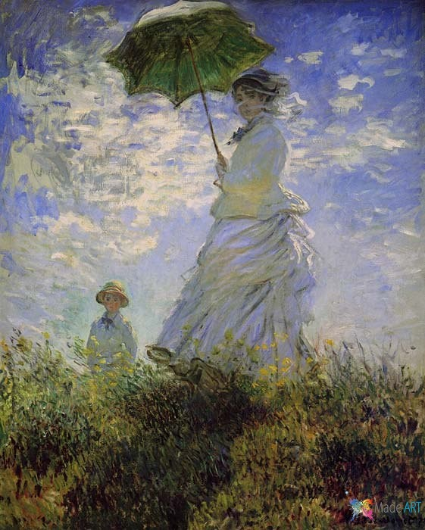
«Дама с зонтиком, повернувшаяся налево»
Картина Моне «Прогулка. Дама с зонтиком» такая светлая и радостная, что при взгляде на неё становится легко на душе. Она излучает любовь и счастье. Через четыре года после создания этой картины Камилла умрёт от туберкулёза. Но на полотне она вечно останется молодой и цветущей, дарящей радость всем.

Slide 11
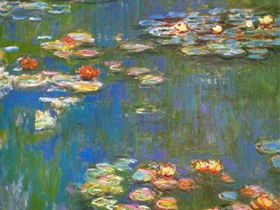
Клод Моне «Кувшинки»
Ослепительная и вызывающая, это картина является одной из наиболее поразительных в серии из 60 холстов, изображающих пруд с кувшинками, которые Моне написал в период между 1914 и 1917 годами.

Slide 12
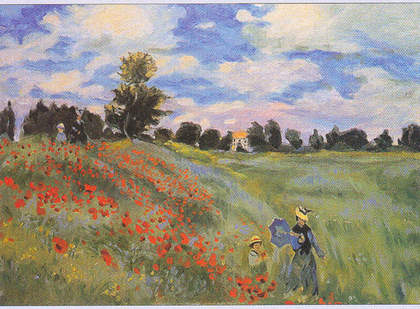
Клод Моне «Поле маков у Аржантея»
На картинке изображены жена Моне Камилла и их сын Жан в поле неподалеку от дома Аржантее. Как и на многих других работах Камилла изображена с зонтиком в руках, и его изящные очертание придают картине особое очарование.

Slide 13
Клод Моне «Сиреневые ирисы»
Всю свою жизнь Моне очень любил рисовать цветы – полевые, садовые или срезанные, они постоянно присутствуют в его пейзажах.

Slide 14
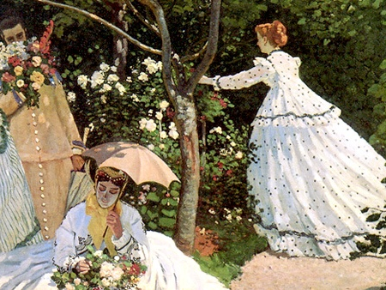
Клод Моне «Женщины в саду»
Одна из самых больших картин. Моне работал над ней на пленэре, для чего ему пришлось выкопать в саду канаву и поднимать или опускать холст с помощью ворота. Моделью для всех четырех женских фигур послужила его будущая жена, Камилла.

Slide 15
Zhenwina-s-zontikom-klod-mone-opisanie-725007-500x500
Клод-Моне.-Woman-with-a-parasol
61367x0
1114320.9495566_a
product-image
68232096_kamillailizhenwinavzelenomplate
Журнал «Художественная галерея» №1, 2004г.

Slide 16
КОНЕЦ

